Slide 1
Latar Belakang dan Sejarah Kriptografi
PROGRAM STUDI TEKNIK INFORMATIKA
Kriptografi
Sindhu Rakasiwi

Slide 2
Kontrak Kuliah
PENILAIAN :
UTS → 35%
UAS → 35%
TUGAS → 30%

Slide 3
Topik Bahasan
Mahasiswa mendapatkan penjelasan mengenai masalah, ancaman dan aspek keamanan dalam dunia jaringan komputer
Mahasiswa mendapat penjelasan sejarah kriptografi
Mahasiswa mendapat penjelasan terminologi kriptografi

Slide 4
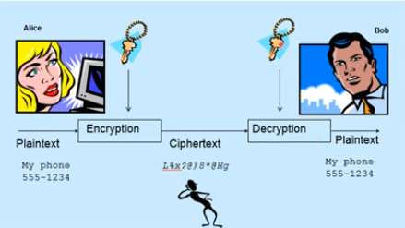
Masalah, Ancaman dan Keamanan Komputer
…hyTRedcyld[pu6tjkbbjudplkjsdoye6hnw…
Serangan
Pasif
Alice
Bob
Eve

Slide 5
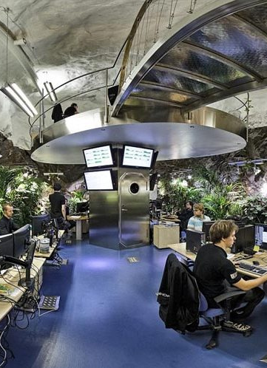
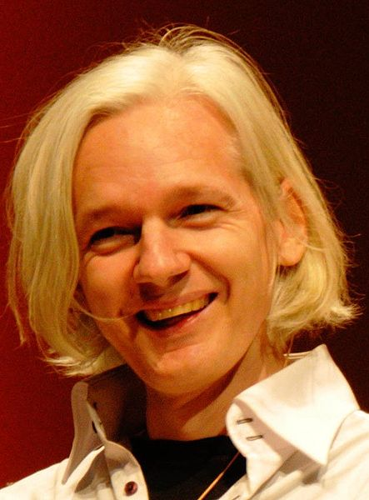
Masalah, Ancaman dan Keamanan Komputer
Wikileaks: mengungkapkan dokumen-dokumen rahasia negara dan perusahaan kepada publik melalui situs web.
(Julian Assange)

Slide 6
Masalah, Ancaman dan Keamanan Komputer
Dokumen yang dibocorkan:
1. Data Nasabah Bank Julius Baer
Pada 17 Januari 2008, WikiLeaks menerbitkan data rekening milik 2000 orang terkemuka yang terdaftar di Bank Julius Baer cabang Kepulauan Cayman.
2. Surel Sarah Palin
Akun surat elektronik milik Sarah Palin, kandidat Wakil Presiden Amerika Serikat pada Pemilihan umum 2008 berhasil diakses oleh peretas pada September 2008.
3. Video Helikopter Apache
Pada April 2010, WikiLeaks mempublikasikan video yang memperlihatkan helikopter apache Amerika menembaki penduduk sipil di Baghdad.
(Sumber: Wikipedia)

Slide 7
Masalah, Ancaman dan Keamanan Komputer
Dokumen yang dibocorkan:
4. Perang Afganistan
Data-data mengenai Perang Afganistan yang disebut juga "Buku Harian Perang Afganistan" dibeberkan oleh WikiLeaks pada 25 Juli 2010.
5. Berkas Guantanamo
Dokumen yang memuat informasi mengenai 764 tahanan di Penjara Guantanamo, Kuba dikeluarkan oleh WikiLeaks dan diserahkan juga kepada harian The Telegraph dari Inggris pada 25 April 2011
(Sumber: Wikipedia)

Slide 8
Moral of the story
Kasus-kasus kebocoran informasi dan penyadapan tersebut menunjukkan bahwa KRIPTOGRAFI itu sangat penting.

Slide 9

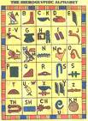

Sejarah Kriptografi
Kriptografi mempunyai sejarah yang panjang.
Tercatat Bangsa Mesir 4000 tahun yang lalu menggunakan hieroglyph yang tidak standard untuk menulis pesan

Slide 10
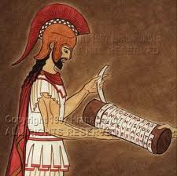
Sejarah Kriptografi
Di Yunani, kriptografi sudah digunakan sejak 400 SM oleh tentara Sparta
Alat yang digunakan: scytale

Slide 11
Sejarah Kriptografi
Sejarah lengkap kriptografi dapat ditemukan di dalam buku David Kahn, “The Codebreakers”
Empat kelompok orang yang menggunakan dan berkontribusi pada kriptografi:
Militer (termasuk intelijen dan mata-mata)
Korp diplomatik
Diarist
Lovers

Slide 12

Sejarah Kriptografi
Kriptografi juga digunakan untuk alasan keagamaan untuk menjaga tulisan relijius dari gangguan otoritas politik atau budaya yang dominan saat itu.
Contoh: “666” atau “Angka si Buruk Rupa (Number of the Beast) di dalam Kitab Perjanjian Baru.

Slide 13
Sejarah Kriptografi
Di India, kriptografi digunakan oleh pencinta (lovers) untuk berkomunikasi tanpa diketahui orang.
Bukti ini ditemukan di dalam buku Kama Sutra yang merekomendasikan wanita seharusnya mempelajari seni memahami tulisan dengan cipher

Slide 14
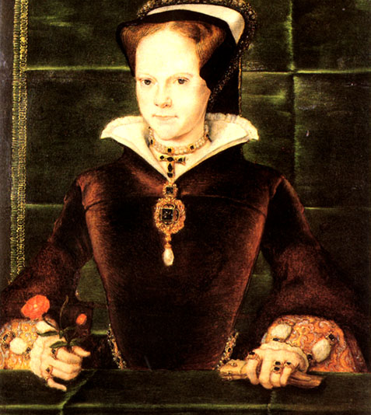
Sejarah Kriptografi
Pada Abad ke-17, sejarah kriptografi pernah mencatat korban di Inggris.
Queen Mary of Scotland, dipancung setelah pesan rahasianya dari balik penjara (pesan terenkripsi yang isinya rencana membunuh Ratu Elizabeth I) pada Abad Pertengahan berhasil dipecahkan oleh Thomas Phelippes, seorang pemecah kode.

Slide 15
Sejarah Kriptografi
Perang Dunia ke II, Pemerintah Nazi Jerman membuat mesin enkripsi yang dinamakan Enigma.
Enigma cipher berhasil dipecahkan oleh pihak Sekutu.
Keberhasilan memecahkan Enigma sering dikatakan sebagai faktor yang memperpendek perang dunia ke-2

Slide 16
Terminologi Kriptografi
Pengirim (sender): pihak yang mengirim pesan
Penerima (receiver): pihak yang menerima pesan
Pengirim/penerima bisa berupa orang, komputer, mesin, dll
Contoh:
pengirim = Alice, penerima = Bob;
pengirim = komputer client, penerima = komp. server;
pengirim = Alice, penerima = mesin penjawab
Pengirim ingin pesan dapat dikirim secara aman, yaitu pihak lain tidak dapat membaca/memanipulasi pesan.

Slide 17
Terminologi Kriptografi
Kriptografi (cryptography)
Kata cryptography berasal dari bahasa Yunani: krupto (hidden atau secret) dan grafh (writing) yang artinya “secret writing”
Definisi lama
Kriptografi adalah ilmu dan seni untuk menjaga kerahasian pesan dengan cara menyandikannya ke dalam bentuk yang tidak dapat dimengerti lagi maknanya.

Slide 18
Terminologi Kriptografi
Kriptografi berkembang sedemikan rupa sehingga tidak lagi sebatas mengenkripsi pesan, tetapi juga memberikan aspek keamanan yang lain (akan dibahas nanti).
Definisi baru:
Kriptografi adalah ilmu dan seni untuk menjaga keamanan pesan (message) [Schneier, 1996].
“art and science to keep message secure”

Slide 19
Terminologi Kriptografi
Sistem Kriptografi terdiri atas
Algoritma kriptografi,
Plainteks
Cipherteks
Kunci.

Slide 20
Terminologi Kriptografi
Pesan : data yang dapat dibaca dan dimengerti maknanya.
Pesan = plaintext
Cipherteks (ciphertext): pesan yang telah disandikan sehingga tidak bermakna lagi.
Tujuan: agar pesan tidak dapat dibaca oleh pihak yang tidak berhak.
Nama lain: kriptogram (cryptogram)
Cipherteks harus dapat dikembalikan menjadi plainteks semula

Slide 21
Terminologi Kriptografi
Cipher tidak sama dengan kode (code)
Kode mempunyai sejarah tersendiri di dalam kriptografi
Contoh kode:
Pesan: kapal api datang
Kode: hutan bakau hancur
Contoh:
Plainteks: culik anak itu jam 11 siang
Cipherteks: t^$gfUi89rewoFpfdWqL:p[uTcxZ

Slide 22
Terminologi Kriptografi
Enkripsi (encryption): proses menyandikan plainteks menjadi cipherteks.
Nama lain: enciphering
Dekripsi (decryption): Proses mengembalikan cipherteks menjadi plainteks semula.
Nama lain: deciphering

Slide 23
Terminologi Kriptografi
Algoritma kriptografi
Aturan untuk enchipering dan dechipering, atau fungsi matematika yang digunakan untuk enkripsi dan dekripsi pesan.
Kunci:
Parameter yang digunakan untuk transformasi enciphering dan dechipering
Kunci bersifat rahasia (secret), sedangkan algoritma kriptografi tidak rahasia (public)

Slide 24
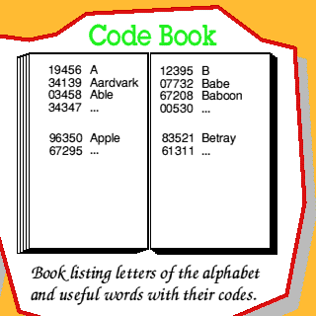
Terminologi Kriptografi
Encoding: Transformasi dari plainteks menjadi kode
Decoding: transformasi kebalikan dari kode menajdi plainteks.
Buku kode (codebook): dokumen yang digunakan untuk mengimplementasikan suatu kode
Buku kode terdiri dari tabel lookup (lookup table) untuk encoding dan decoding

Slide 25
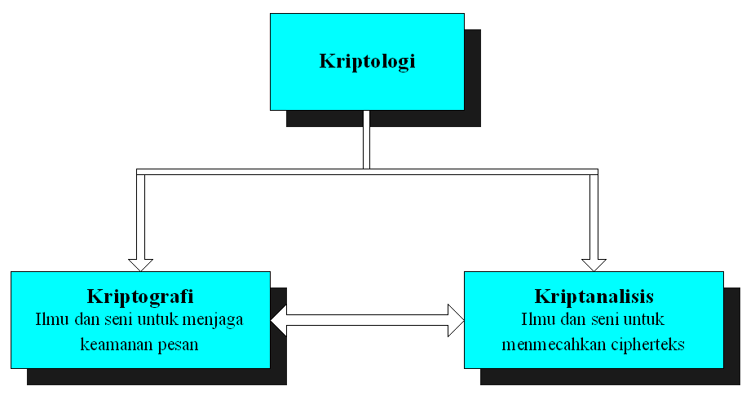
Terminologi Kriptografi
Kriptologi (cryptology): studi mengenai kriptografi dan kriptanalisis

Slide 26

Terminologi Kriptografi
Kriptanalisis (cryptanalysis): ilmu dan seni untuk memecahkan chiperteks menjadi plainteks tanpa mengetahui kunci yang digunakan.
Pelakunya disebut kriptanalis
(Perancang algoritma kriptografi: kriptografer)
Kriptanalisis merupakan “lawan” kriptografi
Codebreaker: Orang yang memecahkan kode (untuk menemukan plainteks)

Slide 27
Terminologi Kriptografi
Persamaan kriptografer dan kriptanalis:
Keduanya sama-sama menerjemahkan cipherteks menjadi plainteks
Perbedaan kriptografer dan kriptanalis:
Kriptografer bekerja atas legitimasi pengirim atau penerima pesan
Kriptanalis bekerja tanpa legitimasi pengirim atau penerima pesan

Slide 28
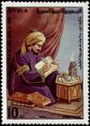
Kriptanalisis
Sejarah kriptografi paralel dengan sejarah kriptanalisis (cryptanalysis), yaitu bidang ilmu dan seni untuk memecahkan cipherteks
Teknik kriptanalisis sudah ada sejak abad ke-9.
Dikemukakan pertama kali oleh seorang ilmuwan Arab pada Abad IX bernama Abu Yusuf Yaqub Ibnu Ishaq Ibnu As-Sabbah Ibnu 'Omran Ibnu Ismail Al-Kindi, atau yang lebih dikenal sebagai Al-Kindi.

Slide 29
Kriptanalisis
Al-Kindi menulis buku tentang seni memecahkan kode, buku yang berjudul ‘Risalah fi Istikhraj al-Mu'amma (Manuscript for the Deciphering Cryptographic Messages)
Al-Kindi menemukan frekuensi perulangan huruf di dalam Al-Quran. Teknik yang digunakan Al-Kindi kelak dinamakan analisis frekuensi.
Yaitu teknik untuk memecahkan cipherteks berdasarkan frekuensi kemunculan karakter di dalam pesan

Slide 30
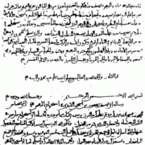
Kriptanalisis
Halaman pertama buku Al-Kindi, Manuscript for the Deciphering Cryptographic

Slide 31
Sumber
Rinaldi Munir, ITB
Bruce Scheier, (2001), Applied Cryptography, John Willey & Sons Inc, Canada
Cobb, Chey, (2004), Cryptography for Dummies, John Willey & Sons Inc, Canada
Stalling William, (2003), Cryptography and Network Security, Prentice Hall, USA

Slide 32

THANKS
ANY QUESTIONS?

